Slide 1


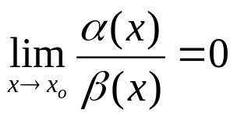



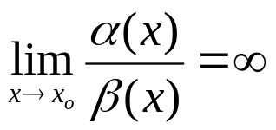


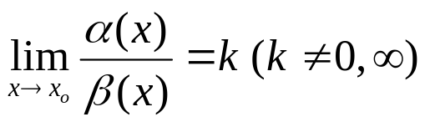
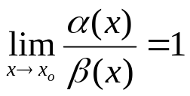


Сравнение бесконечно малых.
Определения.
Пусть - бесконечно малые при
Тогда:
  1. Если , то говорят,
  что бесконечно малая имеет более
  высокий порядок малости, чем
  2. Если , то говорят,
  что бесконечно малая имеет
  более высокий порядок малости, чем
  3. Если
  , то говорят, что бесконечно малые
  имеют одинаковый порядок малости.
Обозначение:
Обозначение:
4. Если ,то бесконечно малые
называются эквивалентными.
Обозначение:

Slide 2


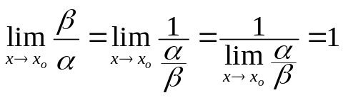
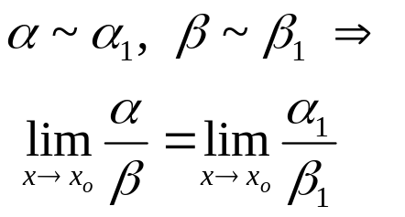
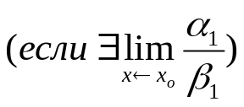

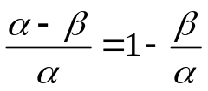
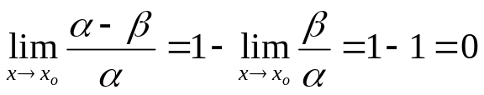
Сравнение бесконечно малых.
Свойства эквивалентных бесконечно малых.
  1.
  2.
  3.
  4.
Доказательство свойства 1:
Доказательство свойства 4:
Необходимость:
1.
2.
Д.з. Доказать достаточность.

Slide 3

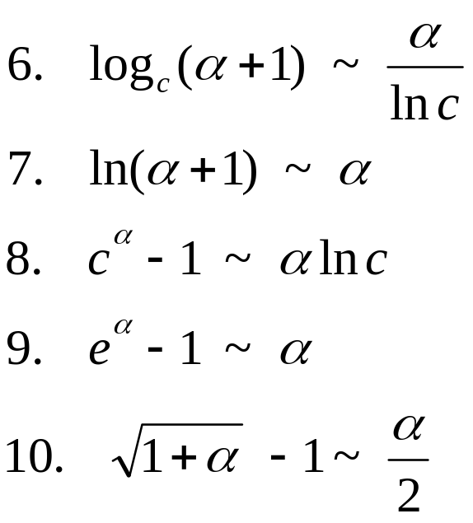
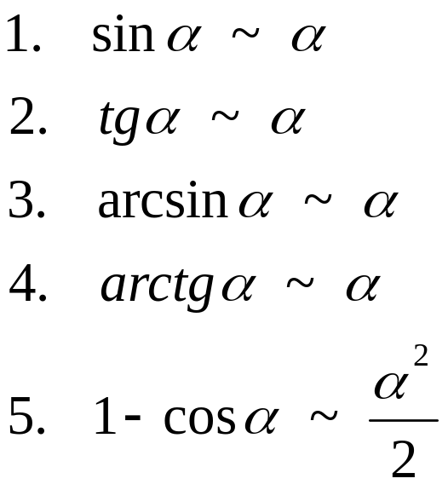
Сравнение бесконечно малых.
Таблица эквивалентных бесконечно малых при .

Slide 4
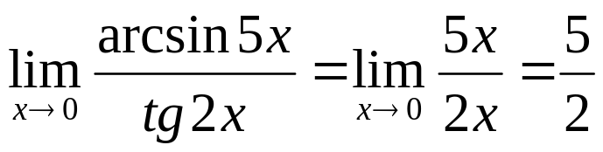
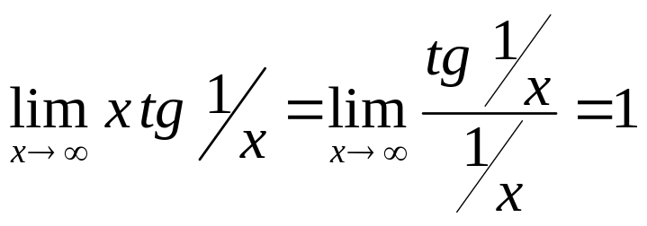
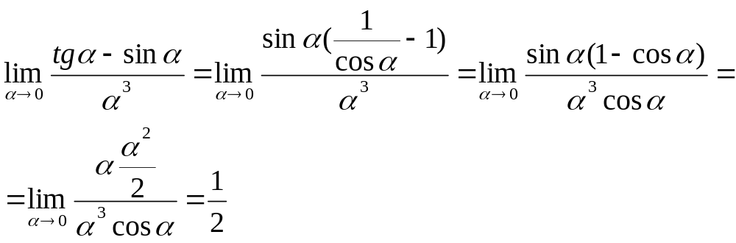
Сравнение бесконечно малых.
Примеры.
1.
2.
3.

